Slide 1
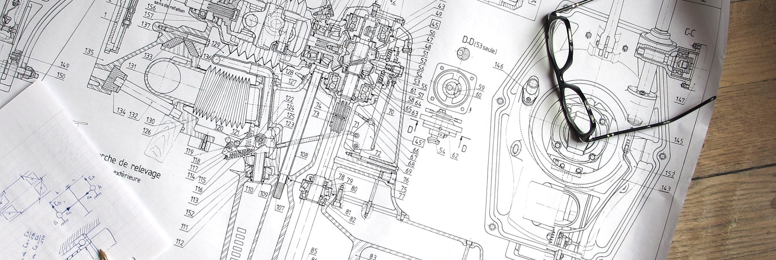

http://www.costadoat.fr/

Slide 2
